Slide 1



AgentBD
Φλέγγας Γεώργιος 2014030161
Χατζηπέτρος Αλέξανδρος 2013030161
Notes:
1

Slide 2
Περιεχόμενα
01
Βασική Ιδέα
02
Bidding Strategy
03
04
Opponent Model
Acceptance Strategy
05
Simulation
06
Brainstorming
Notes:
2

Slide 3


01
Βασική Ιδέα
LOGO
Δημιουργία ενός negotiation agent, ο οποίος θα έχει σκοπό την επίτευξη του μεγαλύτερου δυνατου utility.
Ο πράκτοράς μας πρέπει να μπορεί να καταλήξει σε συμφωνία πριν το τέλος την διορίας.
Hardheaded αλλά στο τέλος ρίχνει τις απαιτήσεις του.
Μοντελοποίηση αντιπάλου.
Η βασική λογική που ακολουθήσαμε είναι η εξής: if(time<0.2*t_{max}){
send max_util_bid
Else{
if(acceptable_offer)
Accept
Offer
}
Notes:
3

Slide 4
02
Bidding Strategy
LOGO
Η makeBid() εμπνευσμένη από τον τρόπο λειτουργίας του AgentK θα έχει την ακόλουθη λειτουργία:
Υπολογίζουμε το κατώτερο threshold της προσφοράς μας για τον κάθε αντίπαλο, χρησιμοποιώντας τη μέση τιμή και την απόκλιση των bids του καθενός και κρατάμε το χαμηλότερο threshold που προκύπτει.
Ο τρόπος υπολογισμού είναι ο εξής:
threshold = 1 - (1 - emax) × (time × df)^{r}
emax = average + (1 - average) × var
όπου:
emax: είναι το εκτιμώμενο μέγιστο utility που θα λάβουμε στο μέλλον.
r: ο ρυθμός με τον οποίο φθίνει η συνάρτηση όσο περνάει ο χρόνος.
 | 3 , 0.2<time < 0.85
r : | 2 , 0.85 ≤ time < 0.95
 | 1.5 , time ≥ 0.95
Notes:
4

Slide 5
Bidding Strategy
LOGO
Ψάχνουμε τυχαία bids με utility μεταξύ threshold και 1.1 × threshold.
Από τα bids που βρήκαμε, διαλέγουμε αυτό με το μεγαλύτερο εκτιμώμενο utility του αντιπάλου, το οποίο υπολογίζουμε χρησιμοποιώντας ένα frequency model του αντιπάλου.
Το μοντέλο του αντιπάλου αυξάνει τις συχνότητες των issues και values που δεν έχουν μεταβληθεί και διαχειρίζεται τα βάρη τους, ενημερώνοντάς τα μετά από κάθε προσφορά.
Notes:
5

Slide 6
03
Opponent Model
LOGO
Υλοποιήθηκε ένα Hardheaded Frequency Model, όπου έχουμε έναν πίνακα με βάρη για το κάθε value κι έναν με βάρη για το κάθε issue.
Μπορούμε να υπολογίσουμε το utility ενός bid για τον αντίπαλο, παίρνοντας τα βάρη των values που εμφανίζονται στο bid και πολλαπλασιάζοντάς τα με τα βάρη των αντίστοιχων issues
(oppUtility=∑_{𝐼,𝑉∊𝑏𝑖}𝑤𝑒𝑖𝑔ℎ𝑡𝐼 × 𝑤𝑒𝑖𝑔ℎ𝑡𝑉).
Αποθηκεύουμε “popular” bids τα οποία έχουν γίνει τουλάχιστον μία φορά accept και τα χρησιμοποιούμε.
Εάν τελειώνει ο χρόνος, προσφέρουμε το bid που έχει δεχθεί τα περισσότερα accepts.
Notes:
6

Slide 7
04
Acceptance Strategy
LOGO
Κατά το αρχικό 20% του χρόνου, ο πράκτορας μας θα προσφέρει το max utility bid και θα εμφανίζεται αδιάλλακτος, ενώ παράλληλα θα συλλέγει πληροφορίες για τους αντιπάλους και θα δημιουργεί το opponent model, στρατηγική εμπνευσμένη από πράκτορες όπως TheNegotiator,BRAMAgent
Στην συνέχεια πράττει ως εξής :
Με τη χρήση της acceptBid ελέγχει εάν το bid του αντιπάλου είναι καλύτερο από το χαμηλότερο bid που έχουμε προσφέρει και άρα θεωρεί την πρόταση αποδεχτή!
Σε αντίθετη περίπτωση κάνει counteroffer.
Bid ourBid = makeBid();
if (acceptBid(ourBid, lastReceivedBid)) {
return new Accept(getPartyId(), this.lastReceivedBid);
}
return new Offer(getPartyId(), ourBid);
Notes:
7

Slide 8
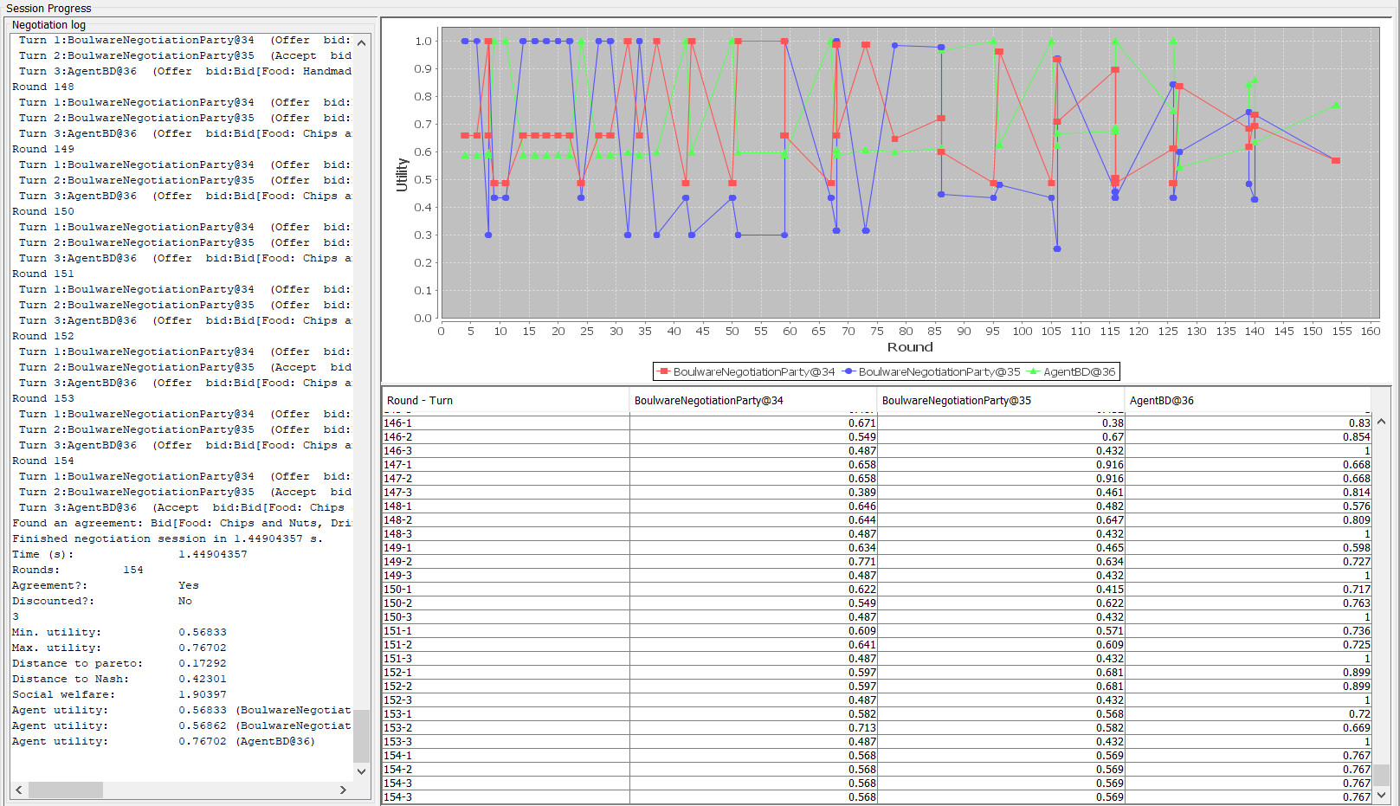
05
Simulation
LOGO
Notes:
8

Slide 9

06
Brainstorming
LOGO
Υλοποιήθηκε αλλά απορρίφθηκε:
Αποδοχή οποιασδήποτε πρότασης στον τελευταίο γύρο, ώστε να επιτευχθεί σίγουρα συμφωνία.
Ιδέες για βελτίωση:
Αλλαγή της στρατηγικής Opponent Model.
Καλύτερη αντιμετώπιση των Hardheaded αντιπάλων.
Αλλαγή τρόπου υπολογισμού του threshold.
Notes:
9

Slide 10
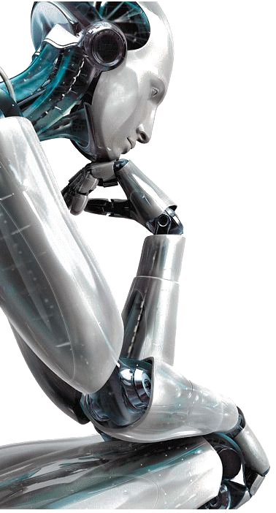
Ευχαριστούμε για τον χρόνο σας!
Ερωτήσεις;
Notes:
10

